Slide 1
如何做一个称职的历史老师？
——一名高三历史教师的自省
董健高中历史工作室
分享人：杨兆勇 时间：2022.6.16

Slide 2
一道“问题不大”的题目
（2022年全国乙卷·29）据某位学者回忆，“‘五四’初期，一般人多以新旧分别事物”，中国古来已有的一概称为旧，古来未有或来自外国的一概称为新；不久，有了“更高的判别的准绳……对于古今、中外能够排好恰当的关系”，并不一概否定或肯定。这一转变反映出
A.东西方文化论争由此引发
B.传统儒学思想开始受到批判
C.全盘西化的思想得以消除
D.思想解放运动方向发生变化

Slide 3
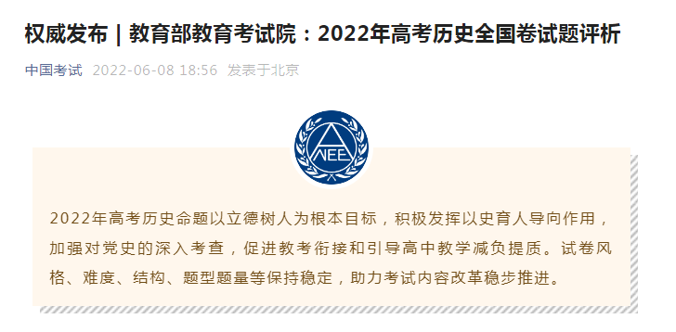
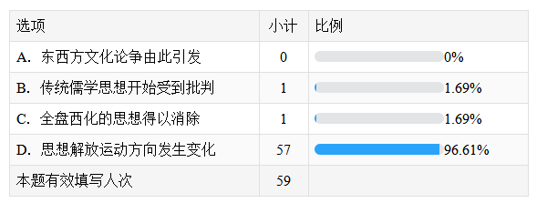
一道“问题不大”的题目
全国乙卷第29题，阐述了陈望道关于马克思主义的传播使中国社会“新旧”评判标准发生变化，意在引导学生认识到马克思主义是正确认识世界和指导中国救亡图存的真理。
——教育部教育考试院：2022年高考历史全国卷试题评析

Slide 4
两道关联极强的题目
1.（2019年新课标全国卷Ⅰ）1915-1918年，《新青年》中“革命”“科学”“平等”“民主”等词出现频次大体相当；1919-1922年，“民主”出现次数不到“科学”的1/10，不及“革命”的1/20。这种变化可说明
A．新文化运动主流思想发生转变 B．国民革命运动受到民众普遍拥护
C．资本主义政体模式被知识界否定 D．中国社会主要矛盾发生改变
2.（2019新课标全国卷III）20世纪30年代中期，《新中华》载文：“现在你随便拉住一个稍稍留心中国经济问题的人，问他中国经济性质如何，他就毫不犹豫地答复你：中国经济是半殖民地性半封建性经济。”这可以用来说明当时 A．知识界对中国社会性质的认识相同 B．官僚资本主义在中国迅速膨胀 C．经济理论问题引起民众的普遍关注 D．马克思主义思想方法得到传播

Slide 5
两道关联极强的题目
马克思主义政治经济学（剩余价值学说）
马克思主义哲学（辩证唯物主义、历史唯物主义）
科学社会主义（《共产党宣言》的主要内容）
马克思主义理论

Slide 6
不止这一道题目
1.（2021·新课标全国乙卷）18世纪90年代初，法国国民议会取消监禁专制授权令，否定了家长或家族可不经审讯就将孩子投进监狱的做法；国民议会还规定，由新建立的家事评议庭专司听审父母和20岁以下子女的争讼，21岁的家庭成员不分男女，不再受父权的管辖控制。上述内容体现了 A．个人意志即个人权利 B．个人与国家间的契约关系 C．男女的政治地位平等 D．家族利益凌驾于国家利益
2.（2019年新课标全国卷Ⅱ）法国史学家索布尔认为，从某种角度而言，法国大革命大大超过了以往的历次革命，包括英国革命和美国革命。可以用来说明这一观点的是，在启蒙思想的指导下，法国大革命 A．创建了民主共和政体 B．以暴力为革命主要方式 C．根除了专制复辟危险 D．以社会平等为首要目标

Slide 7
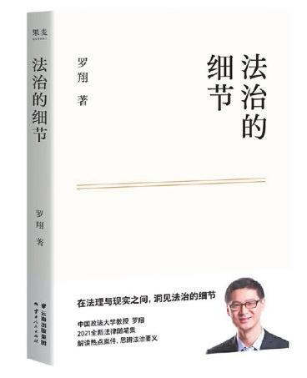
一些来自他者的力量
我们在从事一件有意义的事情，但是遇到阻力时又会觉得毫无意义。在追逐法治的过程中，我们不可避免地会有灰心和失望，也许还会怀疑自己当初的选择。当你灰心的时候，希望能够有一种力量帮你擦去掉落在心中的灰尘，让法治的热情在心中重新燃烧。看见的不用去相信，看不见的采用去相信。并不是所有的怀疑都会导致虚无，很多怀疑是为了更加地确信。人总要对焦于某种超越生活的存在，才能告别习以为常的平庸和肤浅。
——摘编自罗翔：《法治的细节》序言

Slide 8
敬请指正！
董健高中历史工作室
分享人：杨兆勇 时间：2022.6.16

